Slide 1
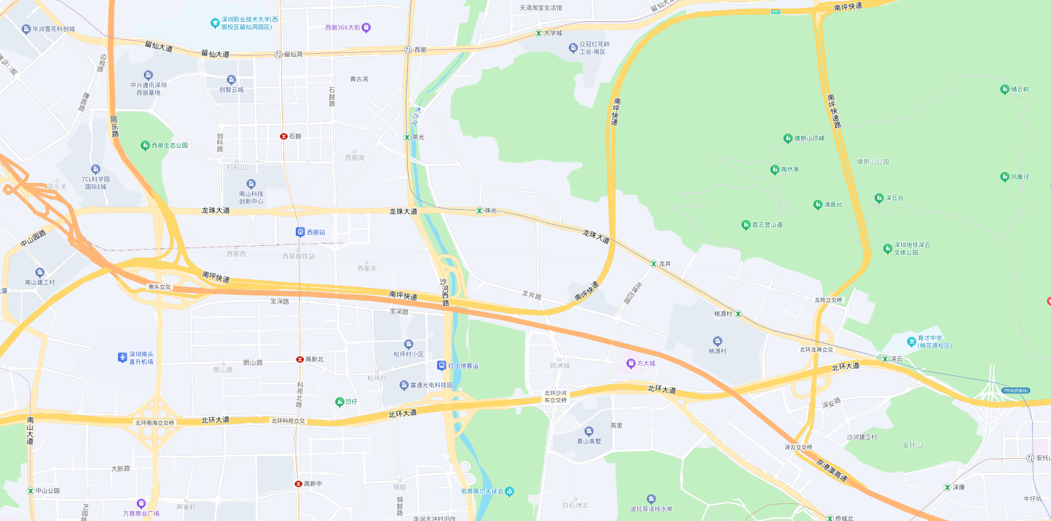
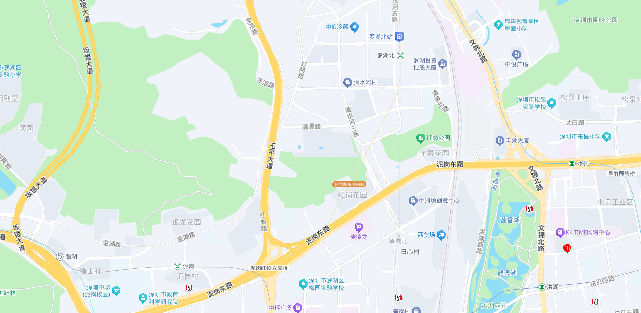
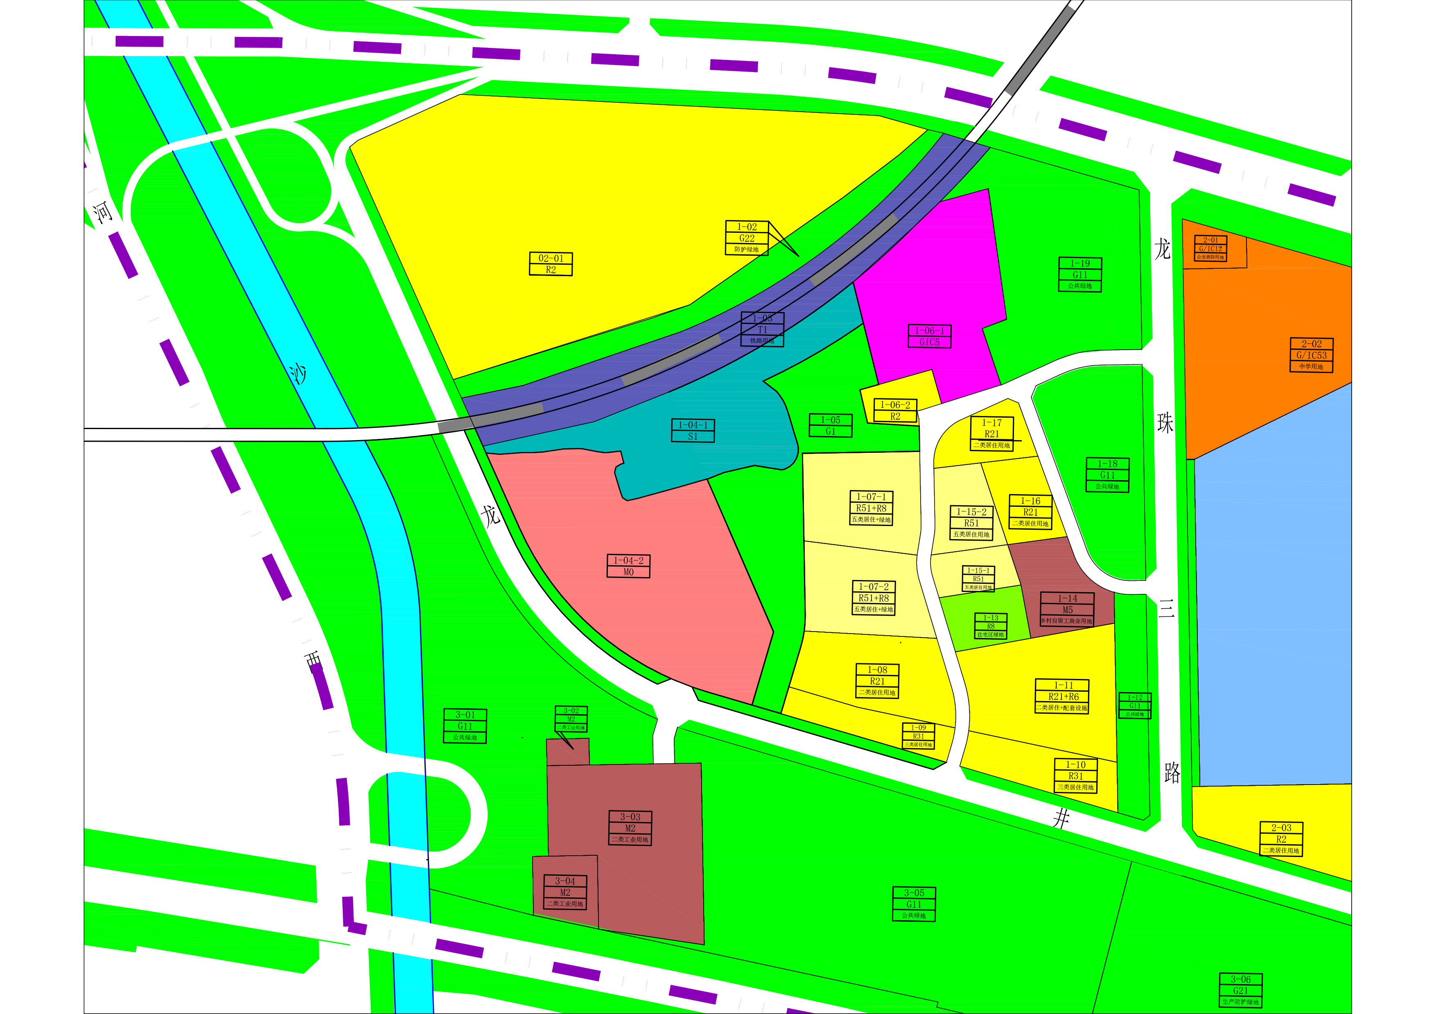

市规划和自然资源局南山管理局关于[龙珠地区]法定图则1-04-1、1-04-2 、1-05地块
规划实施深化公开展示的通告
经规划主管部门审议，拟对[龙珠地区]法定图则1-04-1、1-04-2、1-05地块规划实施深化。现依据《中华人民共和国城乡规划法》《深圳市城市规划条例》《深圳市详细规划动态维护管理办法》等相关规定，对该规划实施深化事项公开展示如下：
一、规划情况
根据已批准的法定规划，[龙珠地区]法定图则1-04-1、1-04-2、1-05地块具体管控要求如下：
1-04-1地块用地代码为“S1”，用地性质为“区域交通用地”，用地面积为21030平方米，容积率为“-”，配套设施项目名称为“-”，备注为“-”。
1-04-2地块用地代码为“E9”，用地性质为“发展备用地”，用地面积为36167平方米，容积率为“-”，配套设施项目名称为“-”，备注为“不宜发展二、三类工业及仓储”。
1-05地块用地代码为“G11”，用地性质为“公共绿地”，用地面积为20668平方米，容积率为“-”， 配套设施项目名称为“-”，备注为“-”。
二、实施深化方案
本次调整内容为，将1-04-1地块备注增加“依政府批件”，其他条件不变。
将1-04-2地块用地性质由“发展备用地”明确为“新型产业用地”，用地代码为“M0”，容积率4.5，配套设施项目名称为“-”，备注为“-”，其他条件不变。
将1-05地块用地性质按最新规范表达为“公园绿地”，用地代码为“G1”，其他条件不变。 （具体详见附件）
三、公开展示方式与地点
（一）网站公开展示
1.深圳市规划和自然资源局门户网站
网址：http://pnr.sz.gov.cn/
2.深圳市规划和自然资源局南山管理局门户网站
网址：https://pnr.sz.gov.cn/ns/
（二）实地公示
1.深圳市规划和自然资源局南山管理局
地址：深圳市南山区深南大道10138号一楼展厅；
2.南山区桃源街道办事处
地址：深圳市南山区桃源街道丽山路10号桑泰大厦；
3.项目现场
地址：深圳市南山区桃源街道龙井路126号；
四、公开展示时间
为期10个自然日，自2026年10月30日至2026年11月08日止。如公示截止日期逢节假日或周末，公示意见收集截止日期顺延至节假日或周末后的第一个工作日。
五、意见反馈
公示期间，任何单位、组织和个人均可就公示内容提出书面意见或建议，个人提交反馈意见的应当提供真实姓名（须由提交人签名）、有效身份证明复印件、住址及联系方式，单位或组织提交反馈意见的应当加盖公章、提交单位法定代表人、委托代理人的有效身份证明复印件并注明联系人及联系方式。请通过以下渠道书面反馈：
（一）邮寄。提出意见应填写“公众意见征询表”。邮寄地址：深圳市南山区深南大道10138号市规划和自然资源局南山管理局规划科；收件人：余工；联系电话：0755-26978754；并在信封上注明“[龙珠地区]法定图则1-04-1、1-04-2、1-05地块规划实施深化事宜公众意见”字样（日期以邮戳为准）；
（二）电子邮件。请将意见发送至邮箱：zeghk@pnr.sz.gov.cn，邮件标题请按照“[龙珠地区]法定图则1-04-1、1-04-2、1-05地块规划实施深化事宜反馈意见+姓名（或单位名称）”格式填写。
公众意见征询截止后，我局将按相关规定对公众意见进行认真研究和提出处理意见，并按程序将该规划和公众意见处理情况一并报批。
六、联系方式
深圳市规划和自然资源局南山管理局
地址：深圳市南山区深南大道10138号
联系人：余工
联系电话：0755-26978754
特此公开展示。
附件：1. [龙珠地区]法定图则1-04-1、1-04-2 、1-05地块规划实施深化方案
2.公众意见征询表
市规划和自然资源局南山管理局
2026年10月29日
区位图
实施深化范围
实施深化范围
实施深化方案
法定规划
实施深化方案
1-04-1
S1
01-05
G11
1-04-1
S1
1-05
G1
1-04-2
E9
1-04-2
M0
龙 井 路
龙 井 路
实施深化范围
实施深化范围
地块控制指标一览表（法定规划）
地块控制指标一览表（实施深化方案）
地块 编号 | 用地性质代码 | 用地性质 | 用地面积 （平方米） | 容积率 | 配套设施 项目名称 | 备注
1-04-1 | S1 | 区域交通用地 | 21030 | —— | —— | ——
1-04-2 | E9 | 发展备用地 | 36167 | —— | —— | 不宜发展二、三类工业及仓储
1-05 | G11 | 公共绿地 | 20668 | —— | —— | ——
地块 编号 | 用地性质代码 | 用地性质 | 用地面积 （平方米） | 容积率 | 配套设施 项目名称 | 备注
1-04-1 | S1 | 区域交通用地 | 21030 | —— | —— | 依政府批件
1-04-2 | M0 | 新型产业用地 | 36167 | 4.5 | —— | ——
1-05 | G1 | 公园绿地 | 20668 | —— | —— | ——

Slide 2
实施深化方案
法定规划
实施深化方案
1-04-1
S1
1-05
G11
1-04-1
S1
1-05
G1
1-04-2
E9
1-04-2
M0
龙 井 路
龙 井 路
实施深化范围
实施深化范围
地块控制指标一览表（法定规划）
地块控制指标一览表（实施深化方案）
地块编号 | 用地性质代码 | 用地性质 | 用地面积 （平方米） | 容积率 | 配套设施 项目名称 | 备注
1-04-1 | S1 | 区域交通用地 | 21030 | —— | —— | ——
1-04-2 | E9 | 发展备用地 | 36167 | —— | —— | 不宜发展二、三类工业及仓储
1-05 | G11 | 公共绿地 | 20668 | —— | —— | ——
地块编号 | 用地性质代码 | 用地性质 | 用地面积 （平方米） | 容积率 | 配套设施 项目名称 | 备注
1-04-1 | S1 | 区域交通用地 | 21030 | —— | —— | 依政府批件
1-04-2 | M0 | 新型产业用地 | 36167 | 4.5 | —— | ——
1-05 | G1 | 公园绿地 | 20668 | —— | —— | ——

